Slide 1
Git GUI Tools

Slide 2



Welches ist das Beste ?

Slide 3
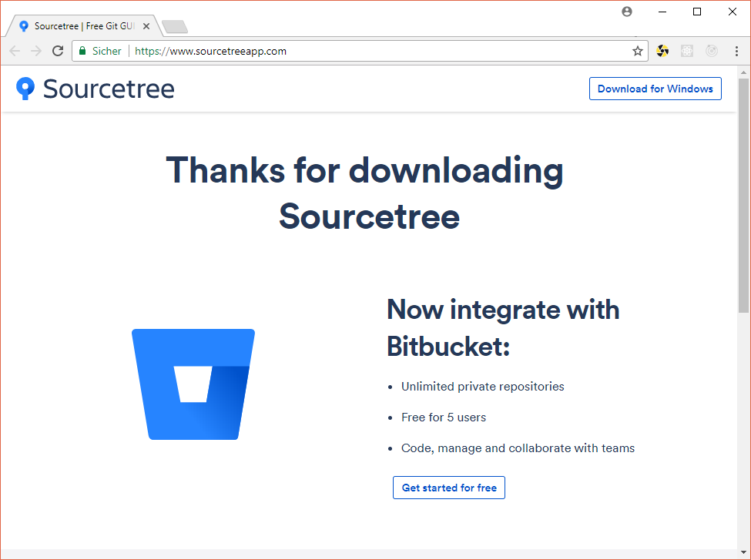
https://www.sourcetreeapp.com/

Slide 4
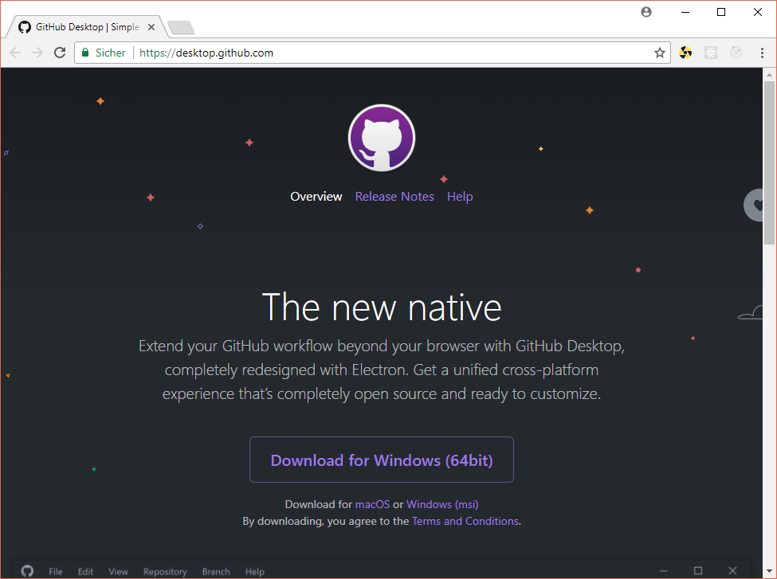
http://desktop.github.com

Slide 5
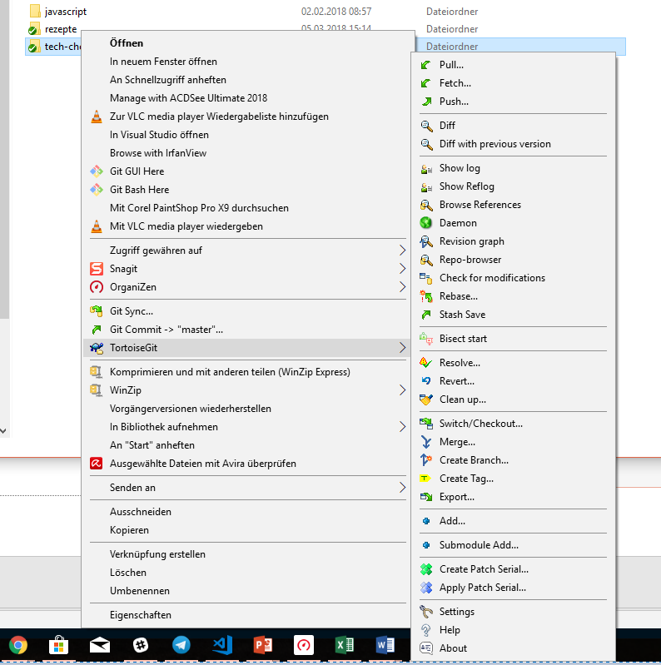
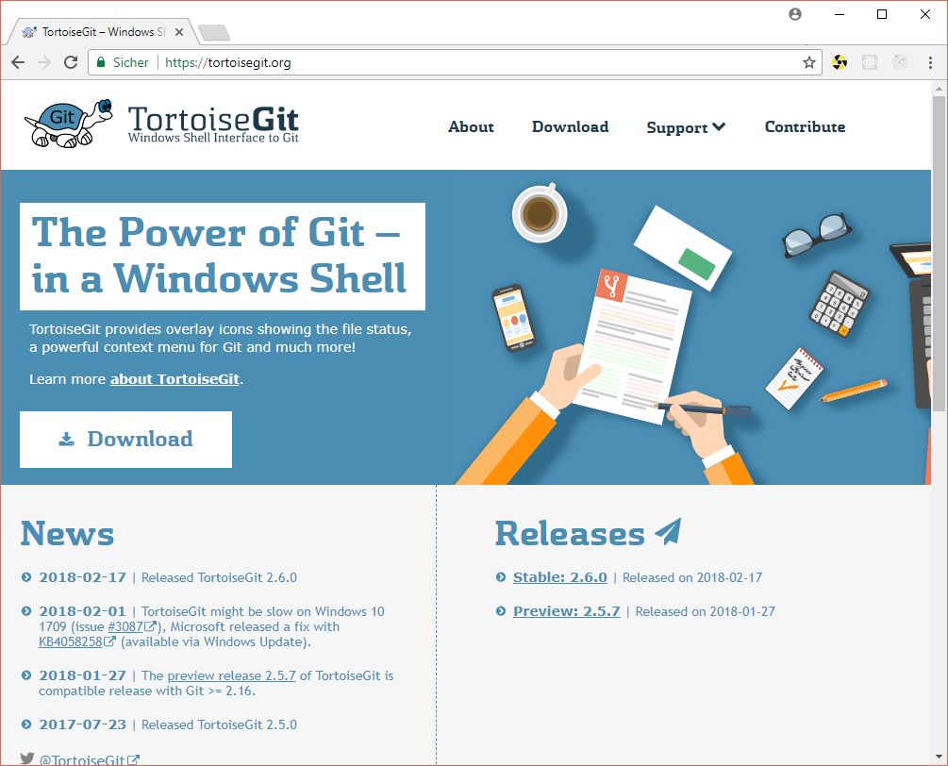
Tortoise GIT
http://tortoise.org

Slide 6
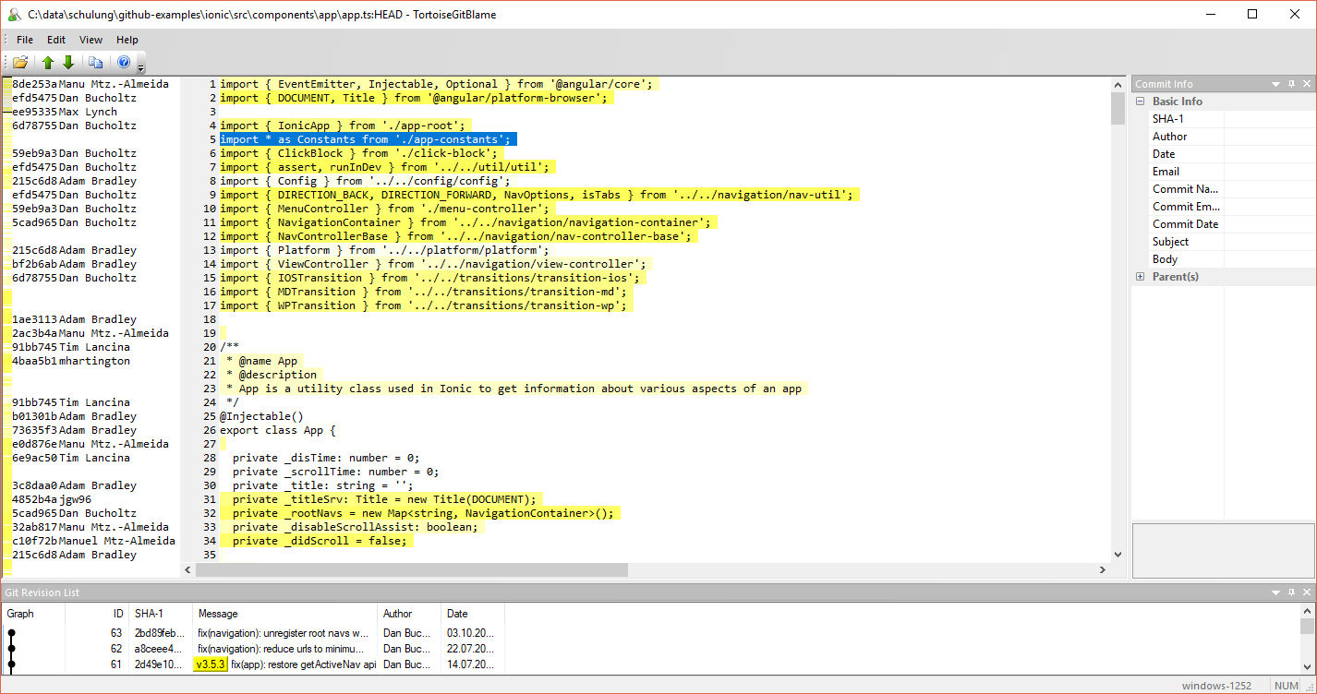
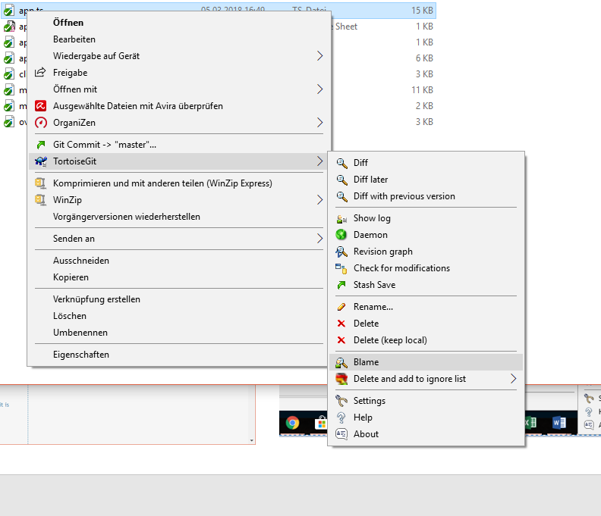
Blame

Slide 7
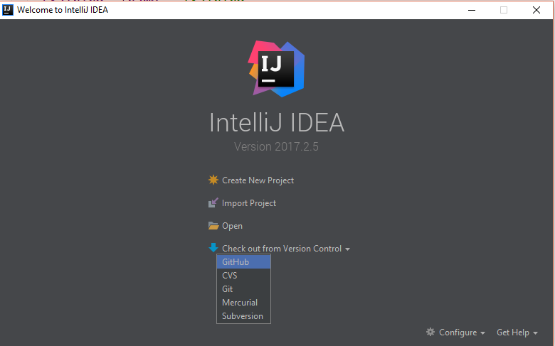
DIE Integration

Slide 8
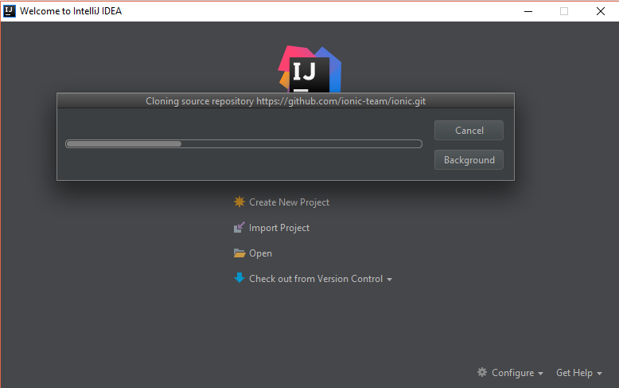

Slide 9
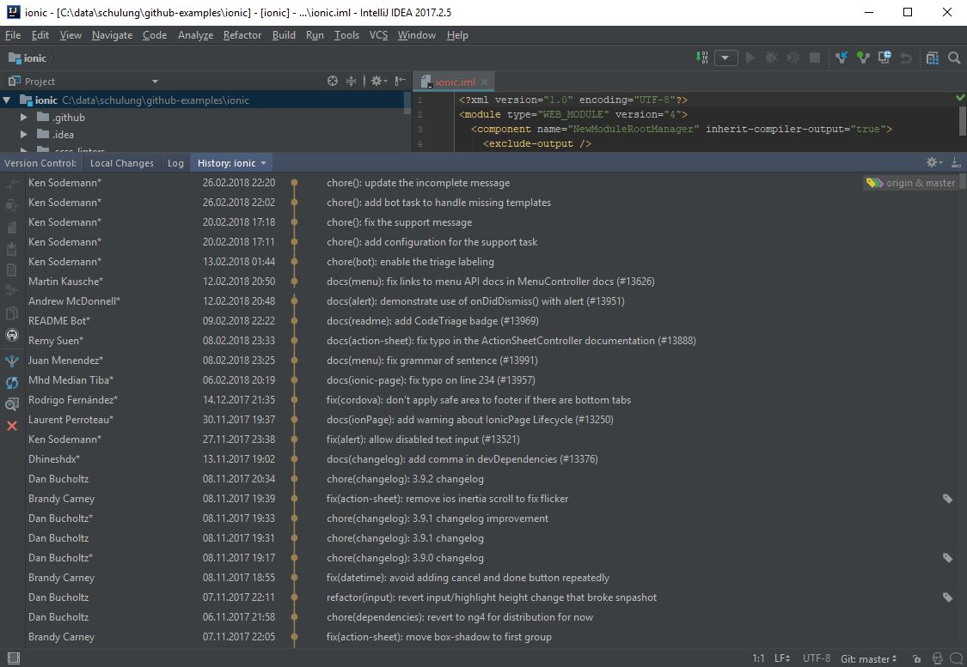
Show history

Slide 10
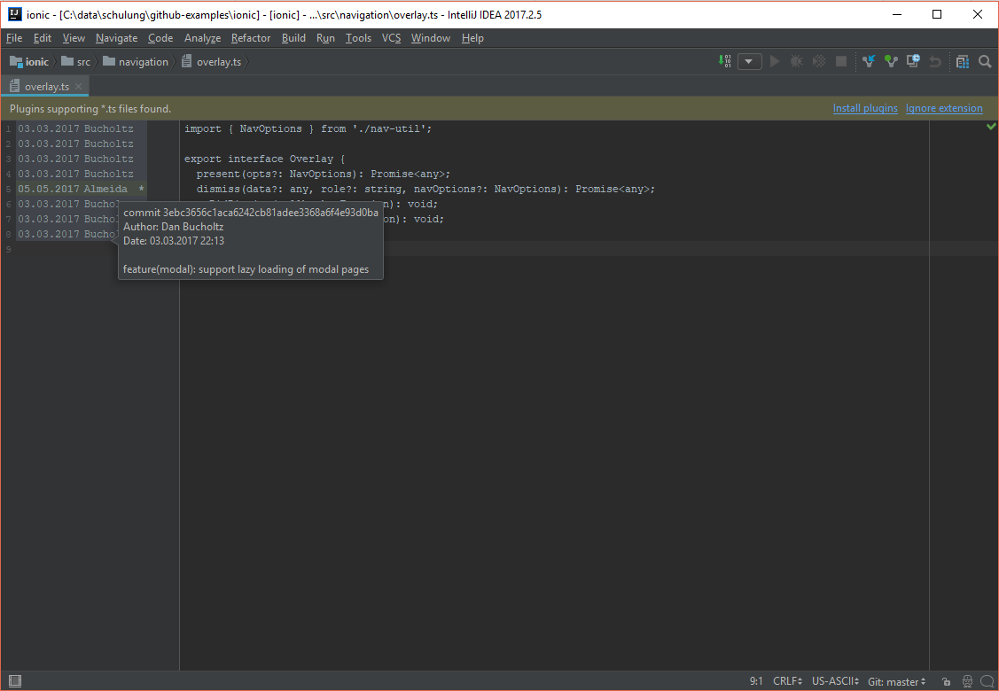
Annotate

Slide 11
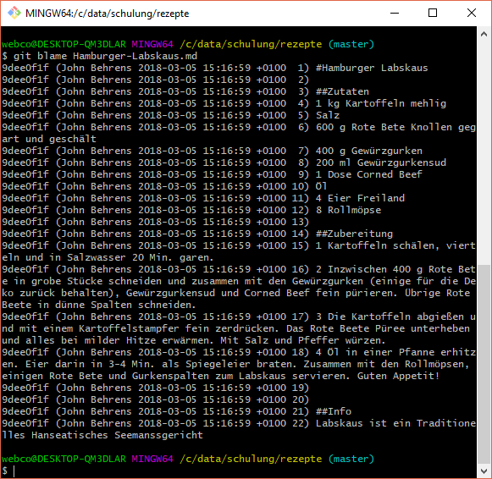

Slide 12
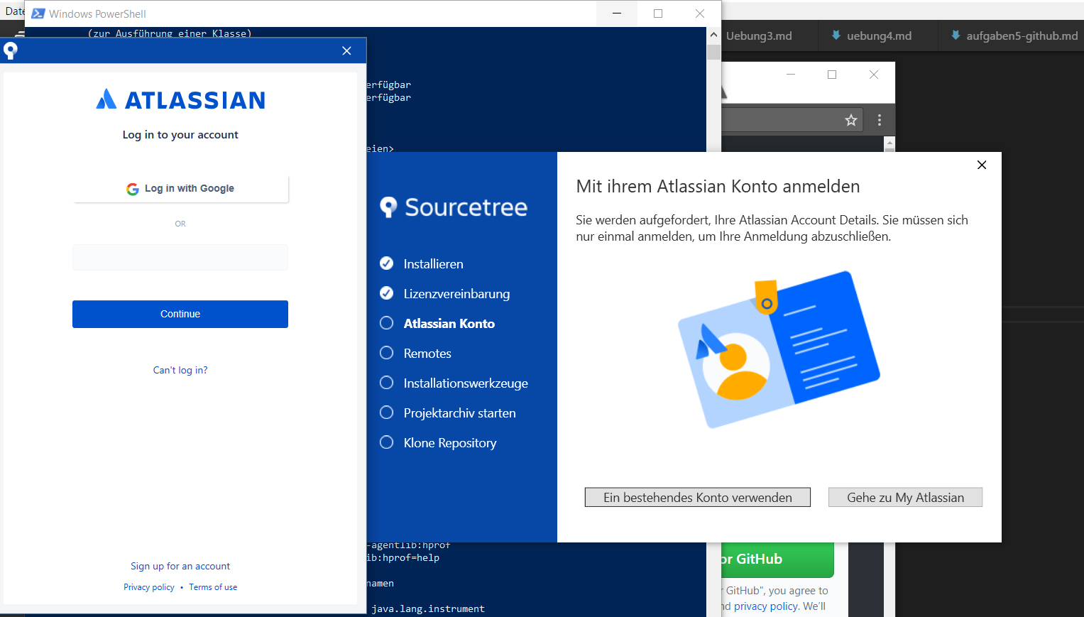
Sourcetree
Aus dem Atlassian Toolstack

Slide 13
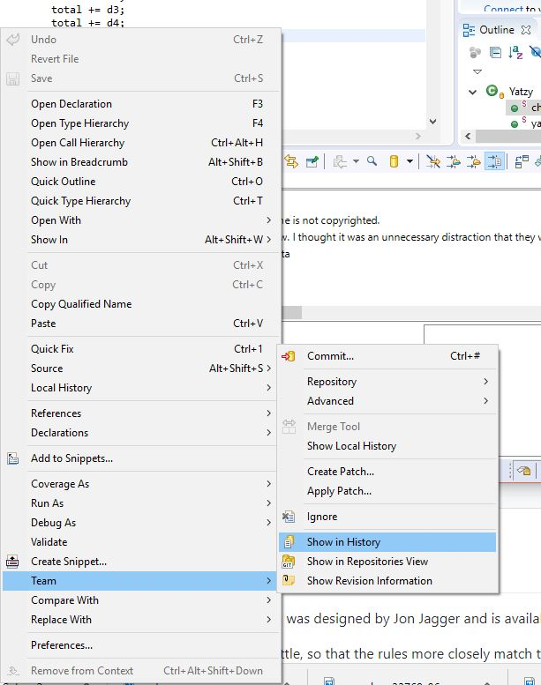
Eclipse
Abstraktion der SCM plattform
Befehle heissen anders

